Slide 1
快速傅氏变换（FFT） 萌新教程

Slide 2
几个约定
在下文的叙述中，若无特殊说明，将统一以i作为虚数单位；
下文出现的所有（若无特殊说明）数学表达均为复数域内，而非实数域内。
在下文的叙述中，因为不想打字所以用拉丁字母w代替希腊字母ω；
几个常用的英文缩写：DFT（离散傅里叶变换）；
IDFT（离散傅里叶逆变换）；
FFT（快速傅里叶变换 不是《最终幻想战略版》）；
IFFT（快速傅里叶逆变换）；

Slide 3
基础知识：复数的几何表示
设复数a=x+iy，则在复平面中，该复数表示为一个坐标为(x,y)的向量。这个向量的模长称为这个复数的模长。
一个复数与复平面实轴的最小夹角称为该复数的幅角，如复数1+i的幅角为45度。
复数的乘法运算法则：模长相乘，幅角相加。

Slide 4
基础知识：欧拉公式
e^ix=cos(x)+isin(x)

Slide 5

基础知识：傅里叶变换
傅里叶变换：将时域上的的函数f(t)转化为频域上的函数F(w)的一种手段。对一个函数进行傅氏变换一般用手写斜体大写F字母表示。公式：

Slide 6
基础知识：多项式的点值表示
通常，我们在描述一个多项式时，是在使用一种形如ax^n1+bx^n2+cx^n3……的表达方式。使用这类表达方式时，我们在进行“两个多项式相乘”这一项操作时，其复杂度为O(n^2)。
而多项式的点值表示则是指：对于一个n-1次的多项式，将任意n个不同的x值代入其中，我们将得到n个y值，而这n对(x,y)即可唯一确认一个多项式。需要注意的是，一个多项式可以对应无数种点值表示（显然，你换几个x代进去就不一样了）。

Slide 7
基础知识：多项式的点值表示
将一个多项式转化为点值表示有什么好处呢？
——可以将多项式的乘法操作从O(n^2)降低为O(n)线性！
在点值表示下的多项式乘法中，对于两个多项式A(x)和B(x)，我们只需要将同样的x分别代入，然后将对应的x和得到的对应的y分别相乘，即可得到两个多项式乘积的点值表示C(x)。
这么牛逼的功能，那么在哪里可以买到呢？

Slide 8
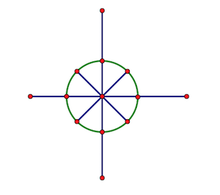
前置知识：DFT
离散傅里叶变换（Discrete Fourier Transform）即是：对于一个n-1次的多项式A(x)，将n个不同的x分别代入多项式：这n个x分别是将复平面单位圆（从中间）平均分为n个部分的n个复数（如图所示），从而得到n个y，这一特殊的点值表示即称为一个多项式的DFT。而这些x称为DFT的单位根，我们习惯用wn^0,wn^1,……wn^n来分别表示它们。
当然，直到现在我们还是没有解决一个关键的问题：为什么我们要使用傅里叶变换？

Slide 9
前置知识：DFT
不要着急，首先我们要知道，DFT拥有许多优秀的特殊性质，其中之一便是：
把多项式A(x)的DFT结果，作为另一个多项式B(x)的系数，取单位根的倒数，作为x代入B(x)，得到的每个数再除以n，得到的是A(x)的各项系数。这实现了傅里叶变换的逆变换：把点值表示转换成多项式系数表示，这就是离散傅里叶变换神奇的特殊性质——简而言之，你在将一个多项式用DFT变为点值表示之后，可以非常轻易地将它还原为原来的形式（在代码中只需要一个变量即可实现）。
说了这么多屁话，你应该大概也明白了，将一个多项式利用DFT的方法转化为点值表示，其复杂度是O(n^2)的！那么，有没有办法将这个复杂度稍稍降低一点呢？

Slide 10
终于来了！ FFT！
FFT（Final Fantasy Tactics Fast Fourier Transform），即快速傅里叶变换，是一种通过O(nlogn)时间复杂度的方法将一个多项式转化为其点值表示（或者将点值表示转化回原多项式，即IFFT）的方法。其基础思想是分治，实现方法是将需要进行变换的多项式A(x)分为奇偶两部分进行处理。
在详细了解FFT的方法实现之前，我们有必要对单位根的几个关键性质进行补充。

Slide 11
性质1：wn^k=w2n^2k
性质2：wn^(k+n/2)=-wn^k

Slide 12
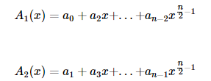
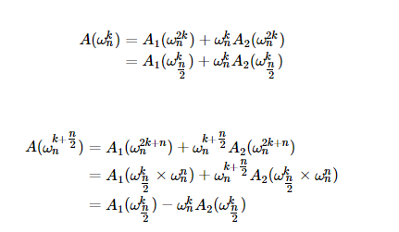
FFT详细过程
对于一个多项式A(x)=a0+a1*x+a2*x^2+a3*x^3……an*x^n，我们为了求它的DFT，需要将x=wn^k代入，并将它分为两个奇次和偶次两个部分A1和A2：
则显然可得：
所以：

Slide 13
FFT代码实现
HDU 1402/洛谷 P1919 - A*B problem升级版
洛谷P3803 – 多项式乘法

Slide 14
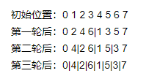
FFT的优化之一——迭代化
到此为止，恁已经学会了FFT的基本原理及其最基本的实现方式。然而递归式的FFT会消耗掉较大的时间常数（一般比赛出题要用FFT肯定是非递归式的），所以我们要引入一个迭代版的FFT。
FFT分治后多项式序列的规律：多项式的每一项在进行完FFT的分治步骤之后，其位置实际上是它的原位置的二进制序号的反转：

Slide 15
FFT的优化之一——迭代化
知道这一点后我们就可通过一种方法将FFT迭代化了：先把每个数交换到它最后处在的位置上，然后再一层一层地自底向上还原——总共进行了logN次分治过程（N层），每一层的子问题规模都是O(N)的，所以总复杂度仍然是O(NlogN)。

Slide 16
FFT的优化之二——蝴蝶变换（基于优化1）
选择肢：
1. 都讲到这里了肯定没时间了，请自学罢（悲）。
2. 作为人类前进。

Slide 17

3Q（谢谢），，，

